Slide 1
FUNDAMENTOS DE LOS SISTEMAS ÓPTICOS
Objetivo: Dominar los elementos esenciales de los sistemas ópticos, así como su historia, aplicaciones y parámetros de las fibras ópticas.

Slide 2
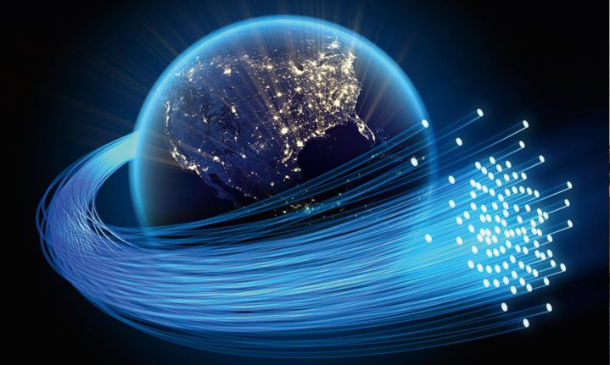
Introducción.
Un sistema de comunicación óptica es un sistema que utiliza haces de luz como portador de información; porque es difícil y poco práctico propagar ondas de luz a través de la atmósfera terrestre, debido al vapor de agua, el oxígeno y las partículas en el aire que absorben y atenúan las señales de frecuencia de la luz. Estos sistemas utilizan fibra de vidrio o plástico para contener las ondas de luz y guiarlas. (Tomasi, 2003)

Slide 3
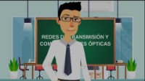
Introducción.

Slide 4
01
HISTORIA

Slide 5
Historia.
En poco más de 10 años la fibra óptica se ha convertido en una de las tecnologías más avanzadas que se utilizan como medio de transmisión de información. Este novedoso material vino a revolucionar los procesos de las telecomunicaciones en todos los sentidos, desde lograr una mayor velocidad en la transmisión y disminuir casi en su totalidad los ruidos y las interferencias hasta multiplicar las formas de envío en comunicaciones y recepción por vía telefónica. (Gregory, 2017)

Slide 6
Historia.
Bell experimento con un aparato que llamó fotófono, era un dispositivo formado por espejos y detectores de selenio que transmitía ondas sonoras sobre un rayo de luz.
Kapron, Keck y Maurer de Corning Glass Works en Corning, New York desarrollaron una fibra óptica con una perdida menores a 20 dB/Km.
Las redes 100% ópticas incluyen transporte y conmutación a nivel de longitud de onda.
A.C. S. Van Hell de Holanda y Hopkins y Kapany de Inglaterra experimentaron con tx de luz a través de haces en fibra.
Se invento el láser. (Amplificación de luz por emisión estimulada de radiación).
Inicios con SDH es posible transmitir a velocidades de Gbit/s y con atenuaciones de 0.2 dB/Km.
1880
1930
1951
1958
1960
1967
1970
1988
1990
1999
2000
J. L. Baird y C. W. Hansel de EE. UU., obtuvieron patentes para tx imágenes de televisión a través de cables de fibra óptica no recubierta.
Charles Twones, y Arthur Schalow presentaron un trabajo donde se describía como era posible usar emisión estimulada para amplificar las ondas luminosas (laser).
Kao y Bockman propusieron un medio de comunicaciones, usando cables de fibra revestida.
NEC Corporation realiza una tx a gran distancia, al enviar 10 Gbits/ con 80.1 Km de fibra óptica.
Se anuncia el mux capaz de transmitir 1.28 Tbps sobre una FO empleando tecnología WDM.

Slide 7
02
ESPECTRO ELECTROMAGNÉTICO

Slide 8

Definición.
“En el campo de la óptica es común hablar de Longitud de onda y no de frecuencia, la longitud de onda es la distancia que ocupa en el espacio un ciclo de una onda electromagnética, ésta depende de la frecuencia de la onda y de la velocidad de la luz. La relación matemática es:”
λ=c/f
Donde:
𝜆 = longitud de onda.
c = velocidad de la luz (3000.000.000 metros por segundo).
f = Frecuencia Hertz.
$$λ=\frac{c}{f}$$

Slide 9
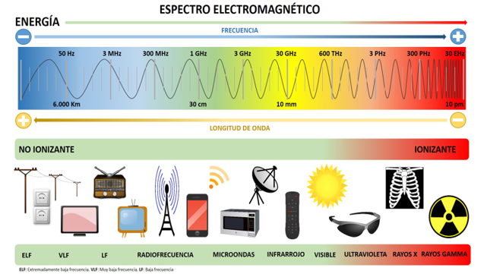
Espectro Electromagnético.
El espectro de espectro de frecuencias luminosas se puede dividir en tres bandas generales:
1. INFRARROJO: Banda de longitudes de onda de luz demasiado grandes para que las vea el ojo humano.
2. VISIBLE: Banda de longitudes de onda de luz a las responde el ojo humano.
3. ULTRAVIOLETA: Bandas de longitud de onda de luz que son demasiado cortas para que las vea el ojo humano.

Slide 10
03
ELEMENTOS BÁSICOS CONSTITUTIVOS DE UN SISTEMA DE FIBRA ÓPTICA

Slide 11
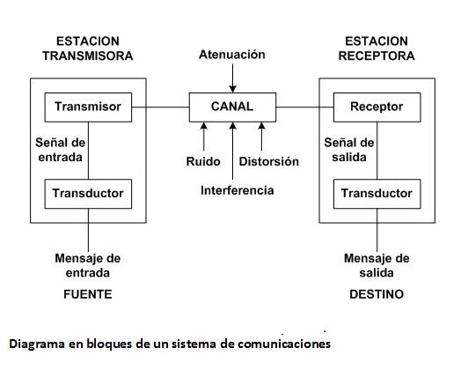
Diagrama en bloques de un sistema de comunicaciones:

Slide 12
Características Principales:
Los sistemas de fibra óptica están diseñados con fibras separadas para la Tx y la Rx.
El transmisor puede emplear o un diodo emisor de luz (LED=Ligth Emisor Diode) o un láser como elemento de salida
Los láseres presentan una mayor ganancia del sistema que los diodos LED debido a su mayor potencia de salida y a un mejor acoplamiento de la señal luminosa dentro de la fibra.
En aplicaciones donde la ganancia del sistema no es un factor importante, el ahorro en el costo puede ser un factor determinante en la elección de los diodos LED como transmisores.
El cable de fibra óptica se acopla al transmisor a través de un conector de precisión. La mayor parte de los sistemas por fibra óptica utilizan modulación digital.
El receptor consiste en un diodo PIN o un APD, que se acopla a la fibra óptica.
El diodo convierte los impulsos de luz en impulsos eléctricos, denominándoseles convertidor opto-eléctrico (O/E).
Los convertidores O/E y E/O sean componentes indispensables en un repetidor óptico. El amplificador e igualador de la señal eléctrica son similares en los sistemas de transmisión convencionales.
Los regeneradores son dispositivos electrónicos capaces de recoger la señal amplificarla y volver a transmitirla con diferente frecuencia o longitud de onda.
Los sistemas por fibra óptica aceptan a su entrada señales digitales normalizadas, pero cada fabricante desarrolla su propia velocidad de la señal de salida.
Los bits de protección contra errores y de los códigos de línea se insertan para mantener la sincronización y supervisar la probabilidad de errores BER, de tal forma que se determine el momento adecuado para utilizar el canal de reserva.

Slide 13
04
VENTANAS DE OPERACIÓN

Slide 14

Definición.
La Ventana de Operación, se refiere a la Longitud de Onda (λ) seleccionada para el enlace por fibra óptica. La transmisión de fibra óptica utiliza longitudes de onda que se encuentran en la parte del espectro cercana al infrarrojo, justo por encima de la visible y, por lo tanto, indetectable a simple vista. Las longitudes de onda de transmisión óptica típicas son 850nm, 1310nm y 1550nm. (HuamFlo, 2012)

Slide 15
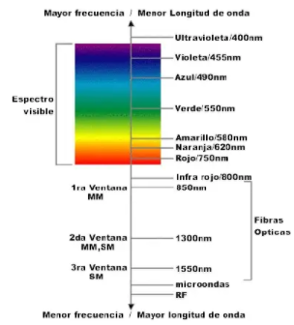
Ventanas de operación.
Tanto los láseres como los LEDs se utilizan para transmitir luz a través de la fibra óptica. Los láseres se usan generalmente para aplicaciones monomodo de 1310 o 1550 nm. Los LEDs se utilizan para aplicaciones multimodo de 850 o 1300nm. (HuamFlo, 2012)

Slide 16
05
VENTAJAS Y DESVENTAJAS DE LA FIBRA ÓPTICA

Slide 17
La fibra óptica hace posible navegar por Internet a una velocidad de dos millones de bps.
DESVENTAJAS
Los sistemas de transmisión son más caros.
Acceso ilimitado y continuo las 24 horas del día, sin congestiones.
Video y sonido en tiempo real.
Fácil de instalar.
Es inmune al ruido y las interferencias, como ocurre cuando un alambre telefónico pierde parte de su señal a otra.
Las fibras no pierden luz, por lo que la transmisión es también segura y no puede ser perturbada.
Carencia de señales eléctricas en la fibra, por lo que no pueden dar sacudidas ni otros peligros. Son convenientes para trabajar en ambientes explosivos.
Presenta dimensiones más reducidas que los medios preexistentes.
El peso del cable de fibras ópticas es muy inferior al de los cables metálicos, capaz de llevar un gran número de señales.
La materia prima para fabricarla es abundante en la naturaleza.
Compatibilidad con la tecnología digital.
Los conectores son más caros que los usados en cables metálicos.
El costo beneficio es bueno dependiendo de la distancia y el ancho de banda.
La canalización para redes de larga distancia tiene sus complicaciones.
Su manejo exige capacitación para el personal.
Aún está lejos el día que las fibras sustituyan plenamente al cobre
Son más sensibles a las curvaturas.
Dificultad de reparar un cable de fibras roto en el campo.
VENTAJAS

Slide 18
06
COMPARACIÓN CON OTROS MEDIOS DE TRANSMISIÓN

Slide 19
 | Distancias repetidoras | Punto a punto | Costo instalación | Vida Útil | Efectos climáticos | Movilidad | Operación | Capacidad
Radiodifusión | Repetidores locales | Punto a multipunto | Moderado | Larga | No mucho | Posible | Moderada | Baja
Satélite | Solo uno (el satétile) | Ambos | Alto | Limitada | Si | Muy amplia | Alto | Media
Coaxial | Corta 2-10 km | Punto a punto | Alto | Larga | Larga no mucha humedad | Nula | Moderada | Media
Microondas | Media 25 a 50km | Punto a punto | Depende del terreno | Larga | Si lluvias | Nula | Moderada | Media alta
Fibras Ópticas | Hasta 600km | Punto a punto | Alto | Larga | Nulos | Nula | Moderada | Alta muy alta

Slide 20
07
APLICACIONES GENERALES DE LAS FIBRAS ÓPTICAS

Slide 21
Aplicaciones
Telecomunicaciones
Aplicaciones en redes de CATV
Aplicaciones Médicas
Redes de Larga distancia.
Aplicaciones industriales.
Para sistemas de adquisición de datos en ambientes ruidosos.
Sistema de Endoscopía.
Redes de computadoras
Redes de Acceso.
Redes submarinas.
Redes de Workstation
Estructura de Backbone en Redes Corporativas.
Transporte de imágenes de alta resolución.

Slide 22
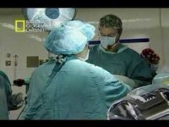
Aplicaciones Generales de las Fibras Ópticas

Slide 23
Aplicaciones en CATV
Red de CATV con FO.

Slide 24
Interconexión de redes corporativas
Red Corporativa con FO.
La fibra permite que la red corporativa cubra un área mayor, este es el concepto de “BACKBONE” o columna vertebral.
Además, es posible tener la FO hasta el usuario.

Slide 25
Aplicaciones industriales
Sistema de Gestión de Producción usando FO.
El enlace óptico se emplea para llevar la información de la unidad de adquisición a la sala de control. Sea aprovecha aquí la inmunidad al ruido ofrecida por la fibra.

Slide 26
08
PRINCIPIO FÍSICO DE LA PROPAGACIÓN

Slide 27
La luz se mueve a la velocidad de la luz en el vacío, sin embargo, cuando se propaga por cualquier otro medio, la velocidad es menor.
Cuando la luz pasa de propagarse por un cierto medio a propagarse por otro determinado medio, su velocidad cambia, sufriendo además efectos de reflexión (la luz rebota en el cambio de medio, como la luz reflejada en los cristales).
Refracción, la luz, cambia el módulo de su velocidad, cambia de dirección de propagación, por eso vemos una cuchara como doblada cuando está en un vaso de agua.
Dependiendo de la velocidad con que se propague la luz en un medio o material, se le asigna un Índice de Refracción "n"
Los efectos de reflexión y refracción que se dan en la frontera entre dos medios dependen de sus Índices de Refracción.
La propagación se realiza cuando un rayo de luz ingresa al núcleo de la fibra óptica y dentro de él se producen sucesivas reflexiones en la superficie de separación núcleo revestimiento.
La condición más importante para que la fibra óptica pueda confinar la luz en el núcleo y guiarla es:
n 1 > n 2

Slide 28
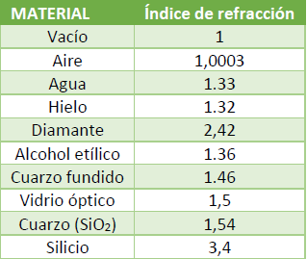
Índice de refracción
“El índice refractivo simplemente es la relación de la velocidad de propagación del haz de luz en el espacio libre con la velocidad de la propagación de un haz de luz en un material específico. Matemáticamente, el índice refractivo es:”
n=cv
Índices de refracción de varios materiales se indican en la siguiente tabla:
Donde:
c = velocidad de la luz en el espacio libre (300, 000,000 m/s).
v = velocidad de la luz en un material específico

Slide 29
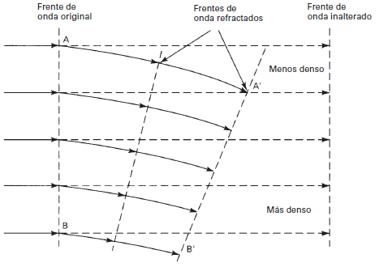
Ley de Snell
Al pasar un rayo de un medio con índice n1 a otro medio con índice de refracción n2, este rayo cambia de dirección; el ángulo formado entre el rayo refractado y la normal es 𝜃2 y el ángulo formado entre el rayo de incidencia y la normal es 𝜃1.
La ley de Snell establece una relación entre todos estos elementos.
en donde:
n1= índice de refracción del material 1
n2= índice de refracción del material 2
θ1= ángulo de incidencia (grados)
θ2= ángulo de refracción (grados)
Refracción de un frente de onda en un medio con gradiente

Slide 30
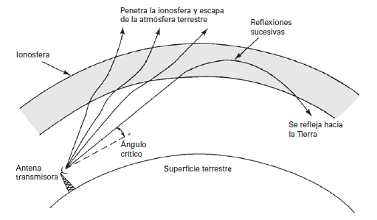
Ángulo crítico
Virtualmente, la ionosfera no afecta a las frecuencias mayores que las UHF, porque las ondas son extremadamente cortas. Las distancias entre iones son bastante mayores que las longitudes de onda de estas frecuencias, y, en consecuencia, las ondas electromagnéticas pasan a través de ellos con pocos efectos notables.
Así, la frecuencia crítica sólo se usa como punto de referencia para fines de comparación. Sin embargo, cada frecuencia tiene un ángulo vertical máximo al cual se puede propagar y seguir reflejándose por la ionosfera. Ese ángulo se llama ángulo crítico. El ángulo crítico, c, se ilustra en la figura (Tomasi, 2003):
Si el ángulo de refracción es menor que 90°, el rayo no podrá penetrar en el material con índice n2, sino que se observará una reflexión total donde el ángulo incidente será igual al reflejado.
Obtención del ángulo crítico:
Por ley de Snell tenemos: n2 (sen θ2)= n1(sen θ1)
Si 𝜃2 es 90° y el seno de 90° es 1, entonces: 𝑛2= 𝑛1 𝑠𝑒𝑛 𝜃1
θ1= θc=ángulo crítico
sen^(-1) (n2/n1) = θc

Slide 31
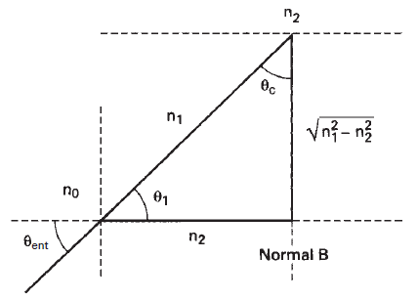
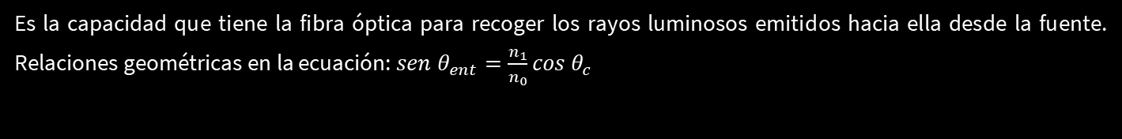
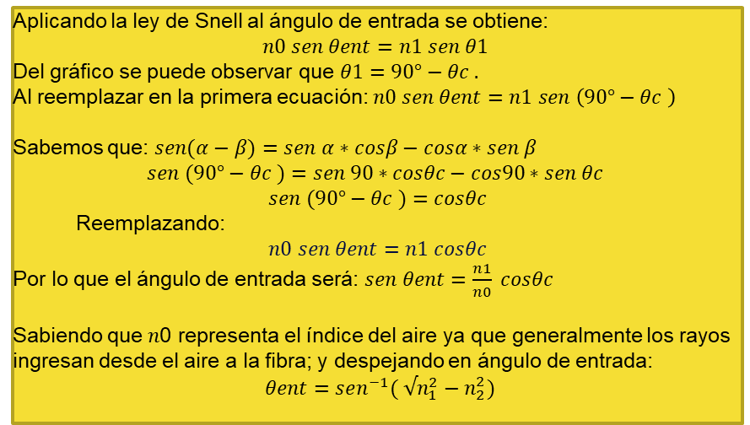
Cono de aceptación
Es la capacidad que tiene la fibra óptica para recoger los rayos luminosos emitidos hacia ella desde la fuente. Relaciones geométricas en la ecuación:$sen θ_{ent}=\frac{n_{1}}{n_{0}}cos θ_{c}$
Aplicando la ley de Snell al ángulo de entrada se obtiene:
$$n0 sen θent=n1 sen θ1$$
Del gráfico se puede observar que $θ1=90°−θc .$
Al reemplazar en la primera ecuación: $n0 sen θent=n1 sen \left(90°−θc \right)$
Sabemos que: $sen(α−β)=sen α∗cosβ−cosα∗sen β$
$$sen (90°−θc )=sen 90∗cosθc−cos90∗sen θc$$
$$sen (90°−θc )=cosθc$$
Reemplazando:
$$n0 sen θent=n1 cosθc$$
Por lo que el ángulo de entrada será: $sen θent=\frac{n1}{n0} cosθc$
Sabiendo que 𝑛0 representa el índice del aire ya que generalmente los rayos ingresan desde el aire a la fibra; y despejando en ángulo de entrada:
$$θent=sen^{−1}( √n_{1}^{2}−n_{2}^{2})$$

Slide 32

Apertura numérica (NA)
Es la figura de mérito usada para medir la magnitud del ángulo de aceptación. Describe la capacidad que posee la fibra para captar los rayos luminosos; mientras mayor sea este factor de mérito, implica que la fibra tendrá más capacidad para captar las señales entrantes.
$$NA = sen θ_{ent}$$
$$NA = \sqrt{n_{1}^{2}−n_{2}^{2}}$$
También podemos hallar el ángulo de aceptación a través de la apertura numérica:
$$θ_{ent} = sen^{−1}(NA).$$
Las fibras con núcleos grandes suelen tener mayores aberturas numéricas, aunque teóricamente el diámetro del núcleo no necesariamente está vinculado directamente proporcional a la abertura numérica. (Pallo Noroña, 2021)

Slide 33
09
PARÁMETROS DE PÉRDIDAS EN UNA FIBRA ÓPTICA

Slide 34
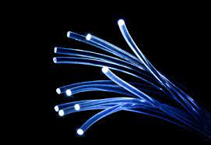
Parámetros de pérdidas en una fibra óptica
Las pérdidas en la fibra resultan en una reducción de la potencia de la luz, por lo tanto,
reducen:
✓ El ancho de banda del sistema.
✓ La velocidad de transmisión de información
✓ Eficiencia, y capacidad total del sistema.

Slide 35
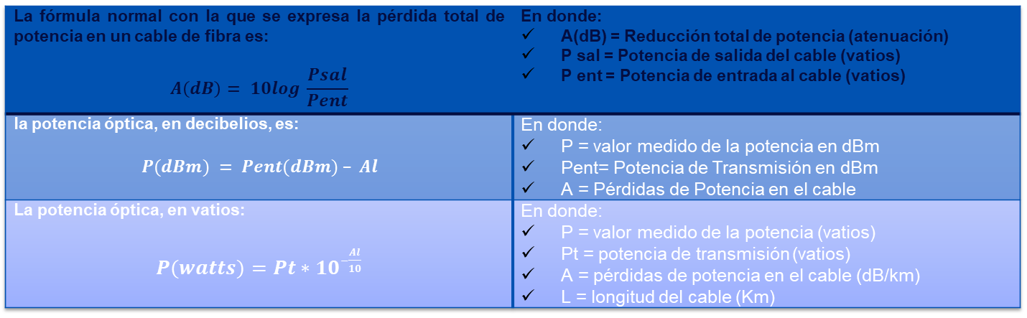
Atenuación
“En la que la potencia de la señal disminuye con la distancia, se mide en dB/Km (longitud de la fibra). La atenuación tiene varios efectos adversos sobre el funcionamiento.
La reducción del ancho de banda del sistema, la rapidez de transmisión de información y la capacidad general del sistema”. (Pallo Noroña, 2021)
La fórmula normal con la que se expresa la pérdida total de potencia en un cable de fibra es: $$A\left(dB\right)= 10log \frac{Psal}{Pent}$$ | En donde: A(dB) = Reducción total de potencia (atenuación) P sal = Potencia de salida del cable (vatios) P ent = Potencia de entrada al cable (vatios)
la potencia óptica, en decibelios, es: $$P(dBm) = Pent(dBm) – Al$$ | En donde: P = valor medido de la potencia en dBm Pent= Potencia de Transmisión en dBm A = Pérdidas de Potencia en el cable
La potencia óptica, en vatios: $$P(watts)=Pt∗{10}^{−\frac{Al}{10}}$$ | En donde: P = valor medido de la potencia (vatios) Pt = potencia de transmisión (vatios) A = pérdidas de potencia en el cable (dB/km) L = longitud del cable (Km)

Slide 36
Atenuación
CURVATURAS | PERDIDAS POR ACOPLAMIENTO
Al instalar el cable se debe tener sumo cuidado de observar las especificaciones mínimas para el radio de las macro curvaturas, así como tener cuidado con las micro curvaturas. (Tomasi, 2003) | “En los cables de fibra pueden presentarse pérdidas por acoplamiento en cualquiera de los tres tipos siguientes de uniones ópticas: Conexiones de fuente luminosa a fibra. Conexiones de fibra a fibra y Conexiones de fibra a foto detector.

Slide 37
Dispersión
“La dispersión es la distorsión de la señal, resultante de los distintos modos (simple y multimodo), debido a los diferentes tiempos de desplazamiento de una señal a través de la fibra; no hay pérdida de potencia en la dispersión, pero se reduce la potencia pico de la señal. La dispersión se aplica tanto a señales analógicas como digitales; es normalmente especificada en nanosegundos por kilómetro.” (Tomasi, 2003)

Slide 38
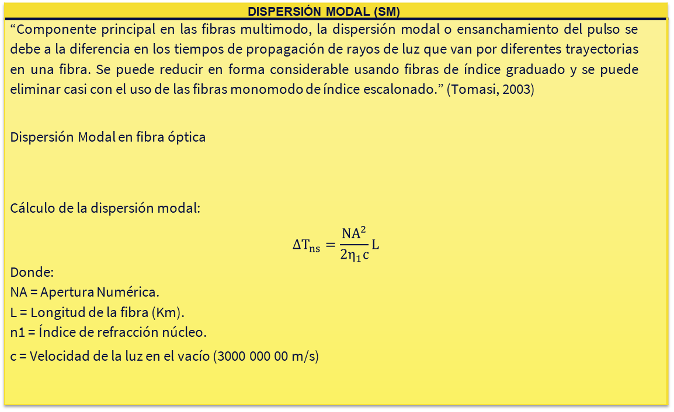
Dispersión Modal
DISPERSIÓN MODAL (SM)
“Componente principal en las fibras multimodo, la dispersión modal o ensanchamiento del pulso se debe a la diferencia en los tiempos de propagación de rayos de luz que van por diferentes trayectorias en una fibra. Se puede reducir en forma considerable usando fibras de índice graduado y se puede eliminar casi con el uso de las fibras monomodo de índice escalonado.” (Tomasi, 2003) Dispersión Modal en fibra óptica Cálculo de la dispersión modal: $$ΔT_{ns}=\frac{NA^{2}}{2η_{1}c}L$$ Donde: NA = Apertura Numérica. L = Longitud de la fibra (Km). n1 = Índice de refracción núcleo. c = Velocidad de la luz en el vacío (3000 000 00 m/s)

Slide 39
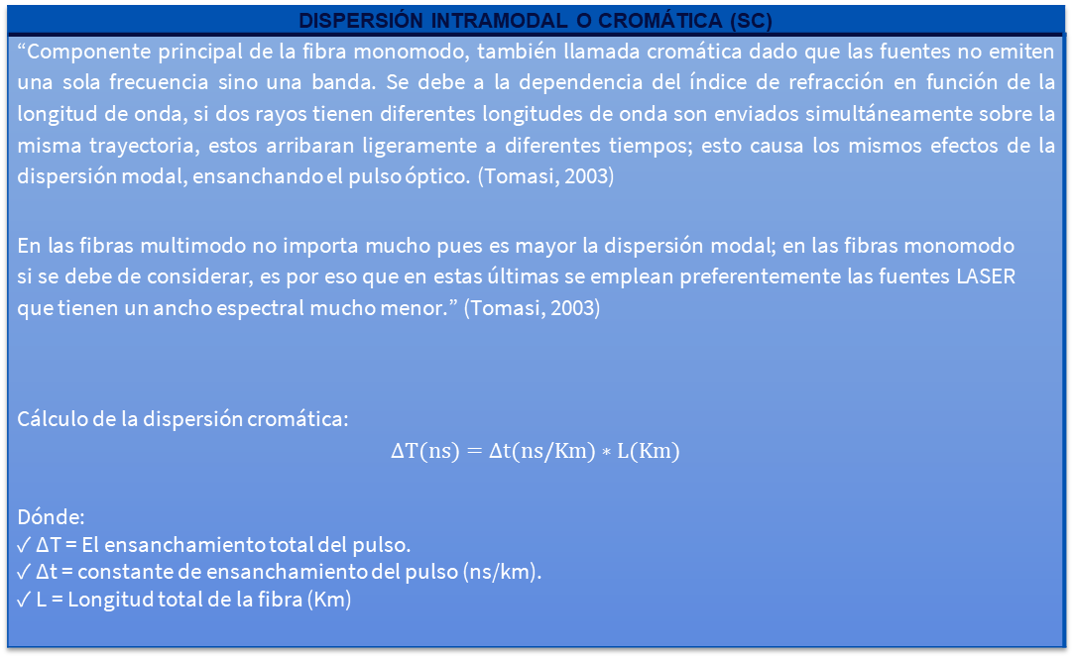
Dispersión Intramodal o Cromática (SC)
DISPERSIÓN INTRAMODAL O CROMÁTICA (SC)
“Componente principal de la fibra monomodo, también llamada cromática dado que las fuentes no emiten una sola frecuencia sino una banda. Se debe a la dependencia del índice de refracción en función de la longitud de onda, si dos rayos tienen diferentes longitudes de onda son enviados simultáneamente sobre la misma trayectoria, estos arribaran ligeramente a diferentes tiempos; esto causa los mismos efectos de la dispersión modal, ensanchando el pulso óptico. (Tomasi, 2003) En las fibras multimodo no importa mucho pues es mayor la dispersión modal; en las fibras monomodo si se debe de considerar, es por eso que en estas últimas se emplean preferentemente las fuentes LASER que tienen un ancho espectral mucho menor.” (Tomasi, 2003) Cálculo de la dispersión cromática: $$ΔT(ns)=Δt(ns/Km)∗L(Km)$$ Dónde: ✓ ΔT = El ensanchamiento total del pulso. ✓ Δt = constante de ensanchamiento del pulso (ns/km). ✓ L = Longitud total de la fibra (Km)

Slide 40
10
FACTOR DE CALIDAD O MERITO DE LA FIBRA ÓPTICA

Slide 41

Parámetros de pérdidas en una fibra óptica
La aplicación de la Fibra Óptica depende del factor de Mérito, que es igual al producto del Ancho de banda de la fibra por la longitud del cable de la fibra. El factor de mérito determina la calidad de la Fibra Óptica según su aplicación.
$$F=AB_{FO} X L_{FO} [MHz x Km]$$
El ancho de banda se obtiene de acuerdo con la dispersión total de la fibra. El ancho de banda se calcula con la siguiente ecuación:
$$AB =0.187 / STOTAL$$
$$S= \sqrt{Sc^{2}+Sm^{2}}$$
Dónde:
✓ S = Dispersión Total
✓ Sc = Dispersión Cromática
✓ Sm = Dispersión Modal

Slide 42
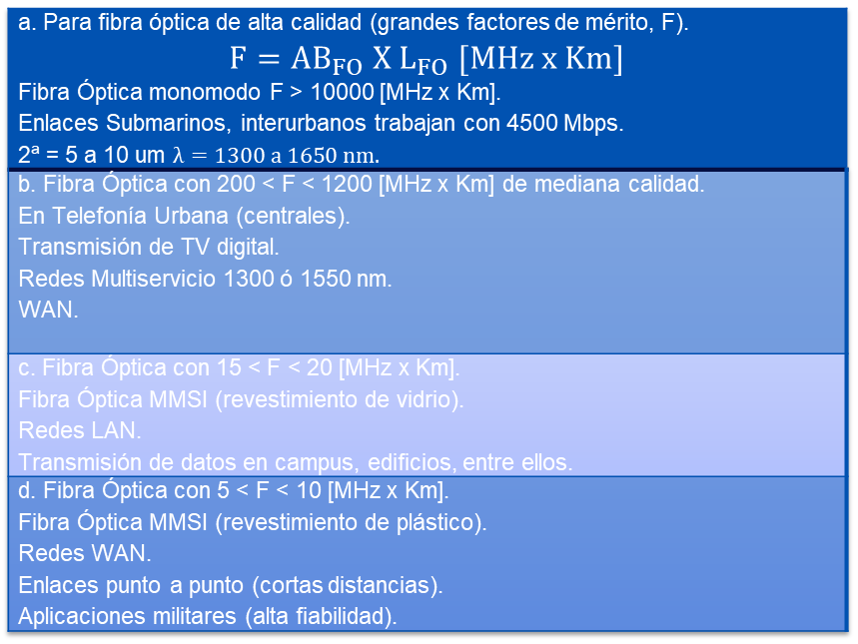
Parámetros de pérdidas en una fibra óptica
a. Para fibra óptica de alta calidad (grandes factores de mérito, F). $$F=AB_{FO} X L_{FO} [MHz x Km]$$ Fibra Óptica monomodo F > 10000 [MHz x Km]. Enlaces Submarinos, interurbanos trabajan con 4500 Mbps. 2ª = 5 a 10 um $λ=1300 a 1650 nm.$
b. Fibra Óptica con 200 < F < 1200 [MHz x Km] de mediana calidad. En Telefonía Urbana (centrales). Transmisión de TV digital. Redes Multiservicio 1300 ó 1550 nm. WAN.
c. Fibra Óptica con 15 < F < 20 [MHz x Km]. Fibra Óptica MMSI (revestimiento de vidrio). Redes LAN. Transmisión de datos en campus, edificios, entre ellos.
d. Fibra Óptica con 5 < F < 10 [MHz x Km]. Fibra Óptica MMSI (revestimiento de plástico). Redes WAN. Enlaces punto a punto (cortas distancias). Aplicaciones militares (alta fiabilidad).

Slide 43
Bibliografía
C. Vega, J. M. (2007). Sistemas de Telecomunicación. Cantabria: Universidad de Cantabria.
Gregory, C. (22 de Abril de 2017). slideplayer. Obtenido de https://slideplayer.es/slide/3439183/
HuamFlo, J. (16 de Mayo de 2012). Scribd . Obtenido de https://es.scribd.com/document/356110076/Ventanas-de-Operacion
Pallo Noroña, J. P. (2021). CAPÍTULO 1 FUNDAMENTOS DE LOS SISTEMAS ÓPTICOS. Ambato: UTA.
Tomasi, W. (2003). Sistemas de Comunicaciones Electrónicas. México: Pearson Education.
)

